Slide 1

第九章 债券投资的风险管理
任课教师：陈创练

Slide 2
提
债券定价
1
纲
债券线性风险管理——久期
2
CONTENTS
债券非线性风险管理——凸性
3
债券投资组合风险管理
4

Slide 3
一、债券定价

Slide 4
第一节 债券定价
1.债券的定义
债券（Bonds）也可称为固定收益证券，是一种承诺在一段固定时间后，支付给其持有者固定收益的证券。它是债务人为筹集资金按照法定程序发行并向债权人承诺于指定日期还本付息的有价证券，记载着债务人与债权人之间的契约关系，债务人在向债权人借贷资金后，需要履行承诺向债权人还本付息。

Slide 5
1.债券的定义
• 合格的债券必须载明债权人和债务人有关权利与义务的主要约定，这些约定主要包括如下基本要素：
债券面值
偿还期限
基本要素
付息周期
票面利率

Slide 6
2.即期利率与远期利率
即期利率
是指从今天开始计算持续n年期限的到期收益率
远期利率
是隐含在给定的即期利率中，定义为未来某一时点到另外一个时点的利率

Slide 7
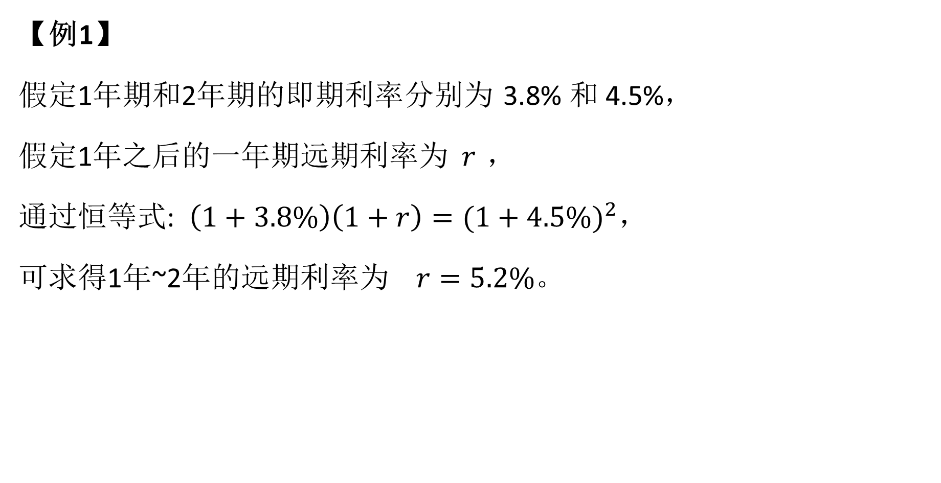
2.即期利率与远期利率
【例1】
假定1年期和2年期的即期利率分别为 3.8% 和 4.5%，
假定1年之后的一年期远期利率为$r$ ，
通过恒等式: $\left(1+3.8\%\right)\left(1+r\right)={(1+4.5\%)}^{2}，$
可求得1年~2年的远期利率为$r=5.2\%$。

Slide 8
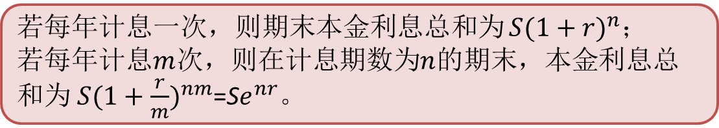
3.单利与复利
指一笔资金无论持有期多长，只对本金计息，不计算利息的计息方式。
单利
令𝑆表示本金， 𝑟表示利息， 𝑛为计息期数，则在单利计息方式下，期末本金利息总和为 𝑆(1+𝑛𝑟)。
也称“利滚利”，指某一计息周期内由本金加上先前周期所积累利息总额来计算的计息方式。
复利
若每年计息一次，则期末本金利息总和为 $S{(1+r)}^{n}$；
若每年计息$m$次，则在计息期数为$n$的期末，本金利息总和为 $S{(1+\frac{r}{m})}^{nm}$=S$e^{nr}$。

Slide 9
3.单利与复利
【例2】李嘉诚关于年存1.4万复利计算40年后成亿万富翁的故事。华人首富李嘉诚称，一个人从现在开始，每年存1.4万，并将其投资于股票、债券、房地产，假定每年平均回报率为20%，如果按照单利计算，则40年后资产总额为：
如果按照复利计算，则40年后资产总额为：
由上述估计结果可知，在单利计息方式下，投资40年后总资产仅为285.6万；在复利计息方式下，总资产则高达1.23亿。可见，一个人要成为亿万富翁并非难事，这也是神奇的复利投资，从这个角度看，合理的理财方式比投资的资金规模更为重要。

Slide 10
4.债券定价
•传统债券定价是基于现金流贴现（Discounted Cash Flow）的思路，即将债券投资者在债券到期日前获得的所有现金流按照一定折现率贴现，最后将所得到的现金流现值加总即可得到债券价值。
投资者收到的现金流
债券定价的三个基本元素
债券的到期时间
投资者需要的回报率

Slide 11
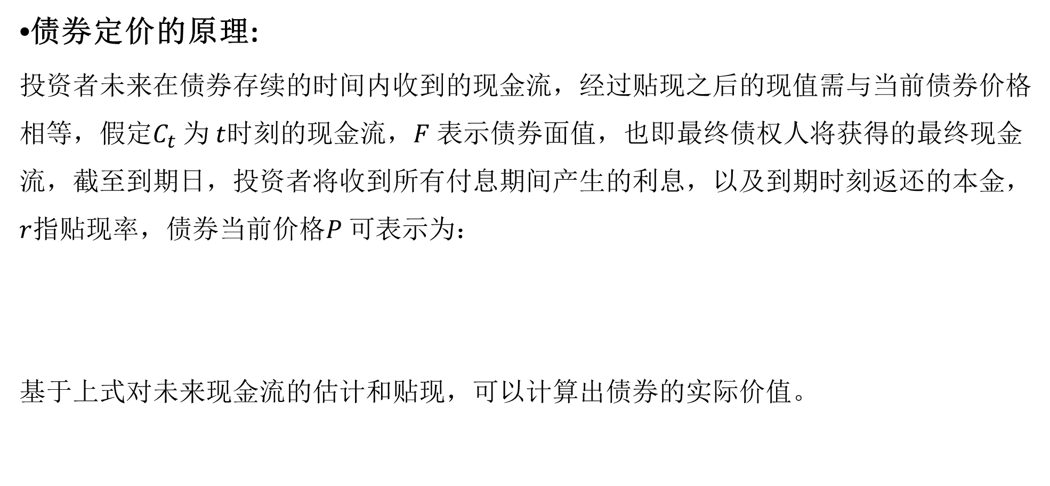
4.债券定价
•债券定价的原理:
投资者未来在债券存续的时间内收到的现金流，经过贴现之后的现值需与当前债券价格相等，假定$C_{t}$ 为 $t$时刻的现金流，$F$ 表示债券面值，也即最终债权人将获得的最终现金流，截至到期日，投资者将收到所有付息期间产生的利息，以及到期时刻返还的本金， $r$指贴现率，债券当前价格$P$ 可表示为：
基于上式对未来现金流的估计和贴现，可以计算出债券的实际价值。

Slide 12
4.债券定价
债券持有期内贴现率可变的情形下债券定价公式
债券定价
利息支付频率为每年m次情形下债券定价公式

Slide 13
4.债券定价
【例2-3】债券定价
假定某投资者购买债券面值为10000元、存活期为5年的债券，每期可获得的现金流为900元，投资者的预期回报率是8%，此时，可求得债券的定价为：
如果假定是每半年支付一次利息，则可求得债券的定价为：

Slide 14
5.债券定价定理
定理一：债券的市场价格与到期收益率呈反比关系。即到期收益率上升，债券价格下降；反之，到期收益率下降，债券价格上升。
【例2-4】 假定票面价值为100元，期限为8年，每年付息2次，票面利率为5%，当债券的到期收益率为3%、5%和8%时，债券的市场价格分别是多少？
解：由定义可得：
同理，

Slide 15
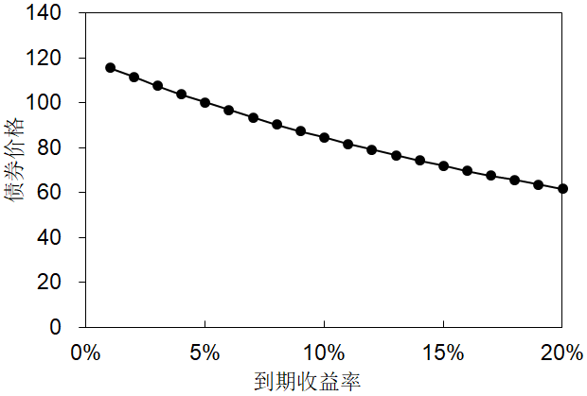
5.债券定价定理
•接上页的【例2-4】
如果进一步动态模拟到期收益率从1%~20%，经债券定价公式计算可得债券在不同到期收益率水平下的债券价格走势，结果如下图所示：
*事实上，结合求远期利率的公式，求偏导可得
故债券市场价格与到期收益率存在负相关关系。

Slide 16
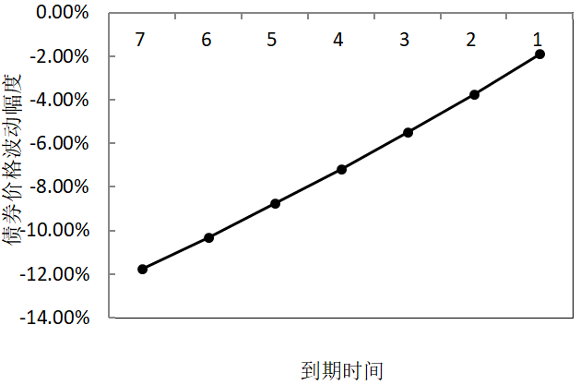
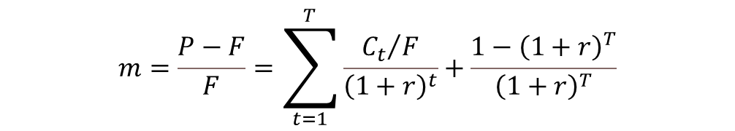
5.债券定价定理
定理二：当债券的收益率不变，此时债券的息票率与收益率之间的差额固定不变时，债券的到期时间与债券价格的波动幅度呈正比关系。故此，到期时间越长，债券价格波动幅度越大；反之，到期时间越短，债券价格波动幅度越小。
*定义债券价格波动幅度变量
，按照【例2-4】，假定到期收益率为9%，模拟结果如左图所示，可见，债券价格波动幅度与到期时间呈现显著正相关关系，到期时间越长则债券价格波动幅度越大。
$$m=\frac{P−F}{F}=\sum_{t=1}^{T}{\frac{{C_{t}}/F}{{\left(1+r\right)}^{t}}}+\frac{1−{\left(1+r\right)}^{T}}{{\left(1+r\right)}^{T}}$$

Slide 17
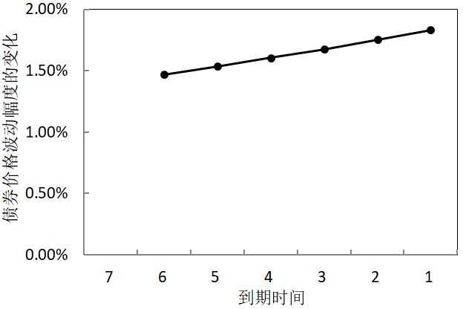
5.债券定价定理
定理三：随着债券到期时间的临近，债券价格的波动幅度减少，并且是以递增的速度减少；反之，到期时间越长，债券价格波动幅度增加，并且是以递减的速度增加。
*结合定理二，随着到期时间越临近，债券价格的波动幅度呈下降趋势，同时模拟得到左图可知：债券价格波动幅度变化的下降速度呈现递增的态势。经验模拟结果验证了定理三。

Slide 18
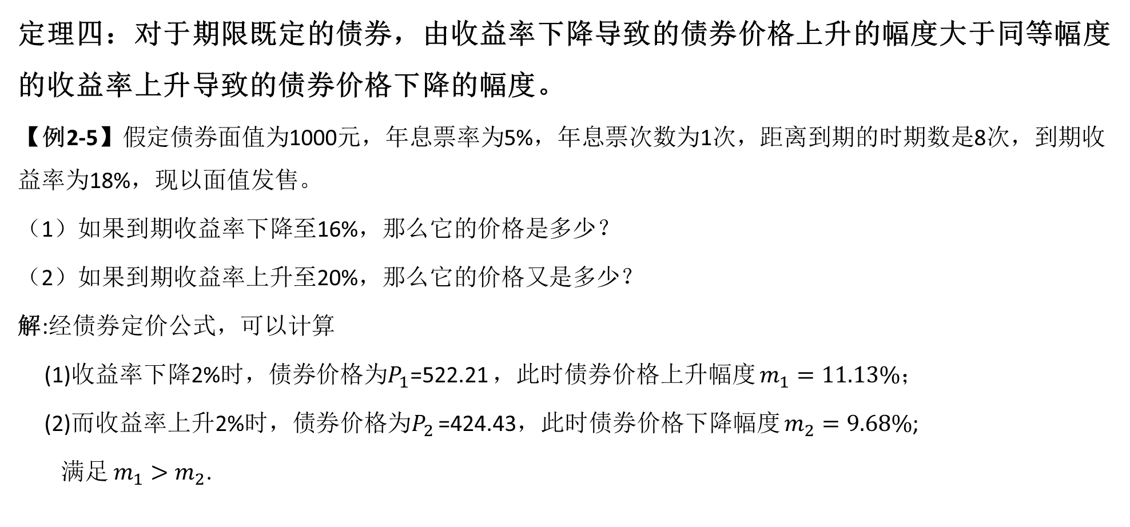
5.债券定价定理
定理四：对于期限既定的债券，由收益率下降导致的债券价格上升的幅度大于同等幅度的收益率上升导致的债券价格下降的幅度。
【例2-5】假定债券面值为1000元，年息票率为5%，年息票次数为1次，距离到期的时期数是8次，到期收益率为18%，现以面值发售。
（1）如果到期收益率下降至16%，那么它的价格是多少？
（2）如果到期收益率上升至20%，那么它的价格又是多少？
解:经债券定价公式，可以计算
(1)收益率下降2%时，债券价格为$P_{1}$=522.21 ，此时债券价格上升幅度 $m_{1}=11.13\%$；
(2)而收益率上升2%时，债券价格为$P_{2}$ =424.43，此时债券价格下降幅度 $m_{2}=9.68\%$;
满足 $m_{1}>m_{2}$.

Slide 19
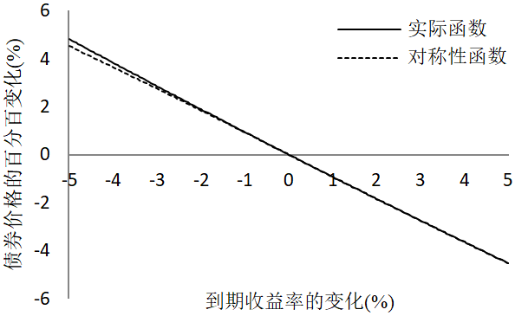
5.债券定价定理
•如果进一步动态模拟到期收益率变化落在-5%~5%内时，可得债券价格百分变化的情况如下图所示，同时，我们也模拟了债券价格变化关于到期收益率变化的对称性函数。由估计结果可知，收益率下降导致债券价格上升的幅度大于同等幅度的收益率上升导致的债券价格下降的幅度，即经验数据有效验证了定理四。

Slide 20
5.债券定价定理
定理五：对于给定的收益率变动幅度，债券的息票率与债券价格的波动幅度之间成反比关系。即息票率越高，债券价格的波动幅度越小。
【例2-6】假定债券A与债券B的票面价值均为1000元，期限为8年，每年付息一次，但票面利率不相同，其中，债券A、债券B的票面利率分别为5%、10%。假定两者的到期收益率均为8%，此时，债券A、债券B的市场价格分别为827.6、1114.9。当两种债券的到期收益率同时由8%上升至10%时，两种债券的价格变化率有何不同？
解：当到期收益率为10%时，债券A的价格为733.3，此时，债券A的价格变化率为
债券B的价格为1000，此时，债券B的价格变化率为
由于 ，所以于给定的收益率变动幅度，息票率越低的债券，其债券价格的波动幅度越小。

Slide 21
二、债券线性风险管理
——久期

Slide 22
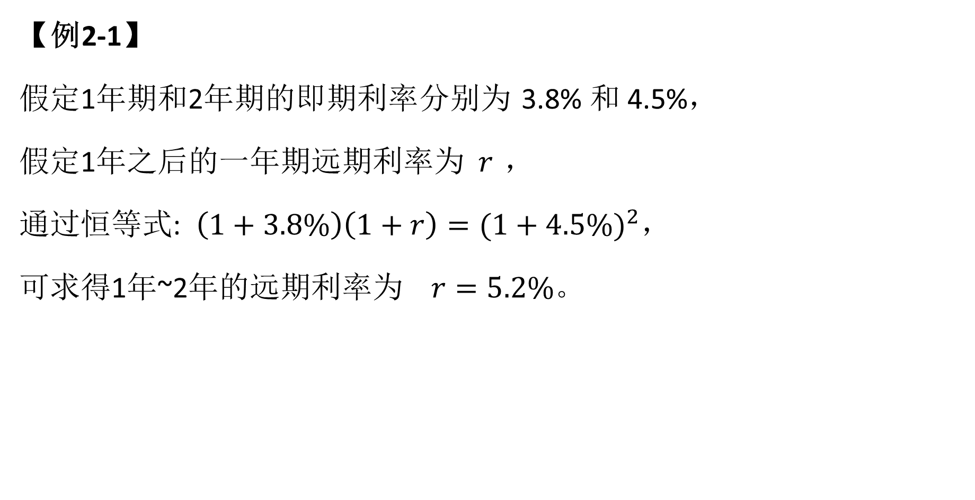
第二节 债券线性风险管理——久期
以一张n年期，每年年末支付固定现金流，到期还本的债券为例，其定价公式为：
$$B=\frac{c_{1}}{1+y}+\frac{c_{2}}{{(1+y)}^{2}}+⋯+\frac{c_{n}}{{(1+y)}^{n}}$$
  债券到期收益率为y，债券的价格为B，t_{i}期的现金流为c_{ti}。

Slide 23
第二节 债券线性风险管理——久期
债券投资者面临的投资风险
投资风险
利率风险
期限风险
通货膨胀风险
流动性风险
经营风险
汇率风险

Slide 24
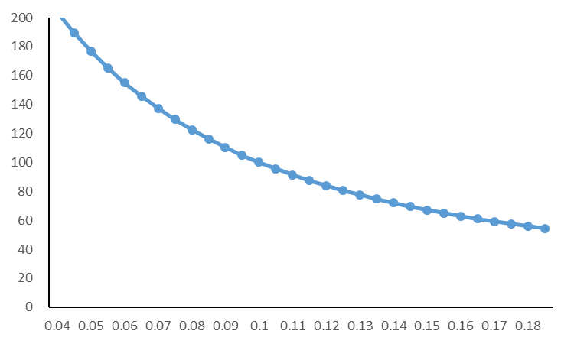




第二节 债券线性风险管理——久期
债券投资的利率风险
$$B=f(y)$$
$$∆B$$
$$∆y$$
$$slope=f^{′}\left(y\right)$$
$$y_{0}$$

Slide 25
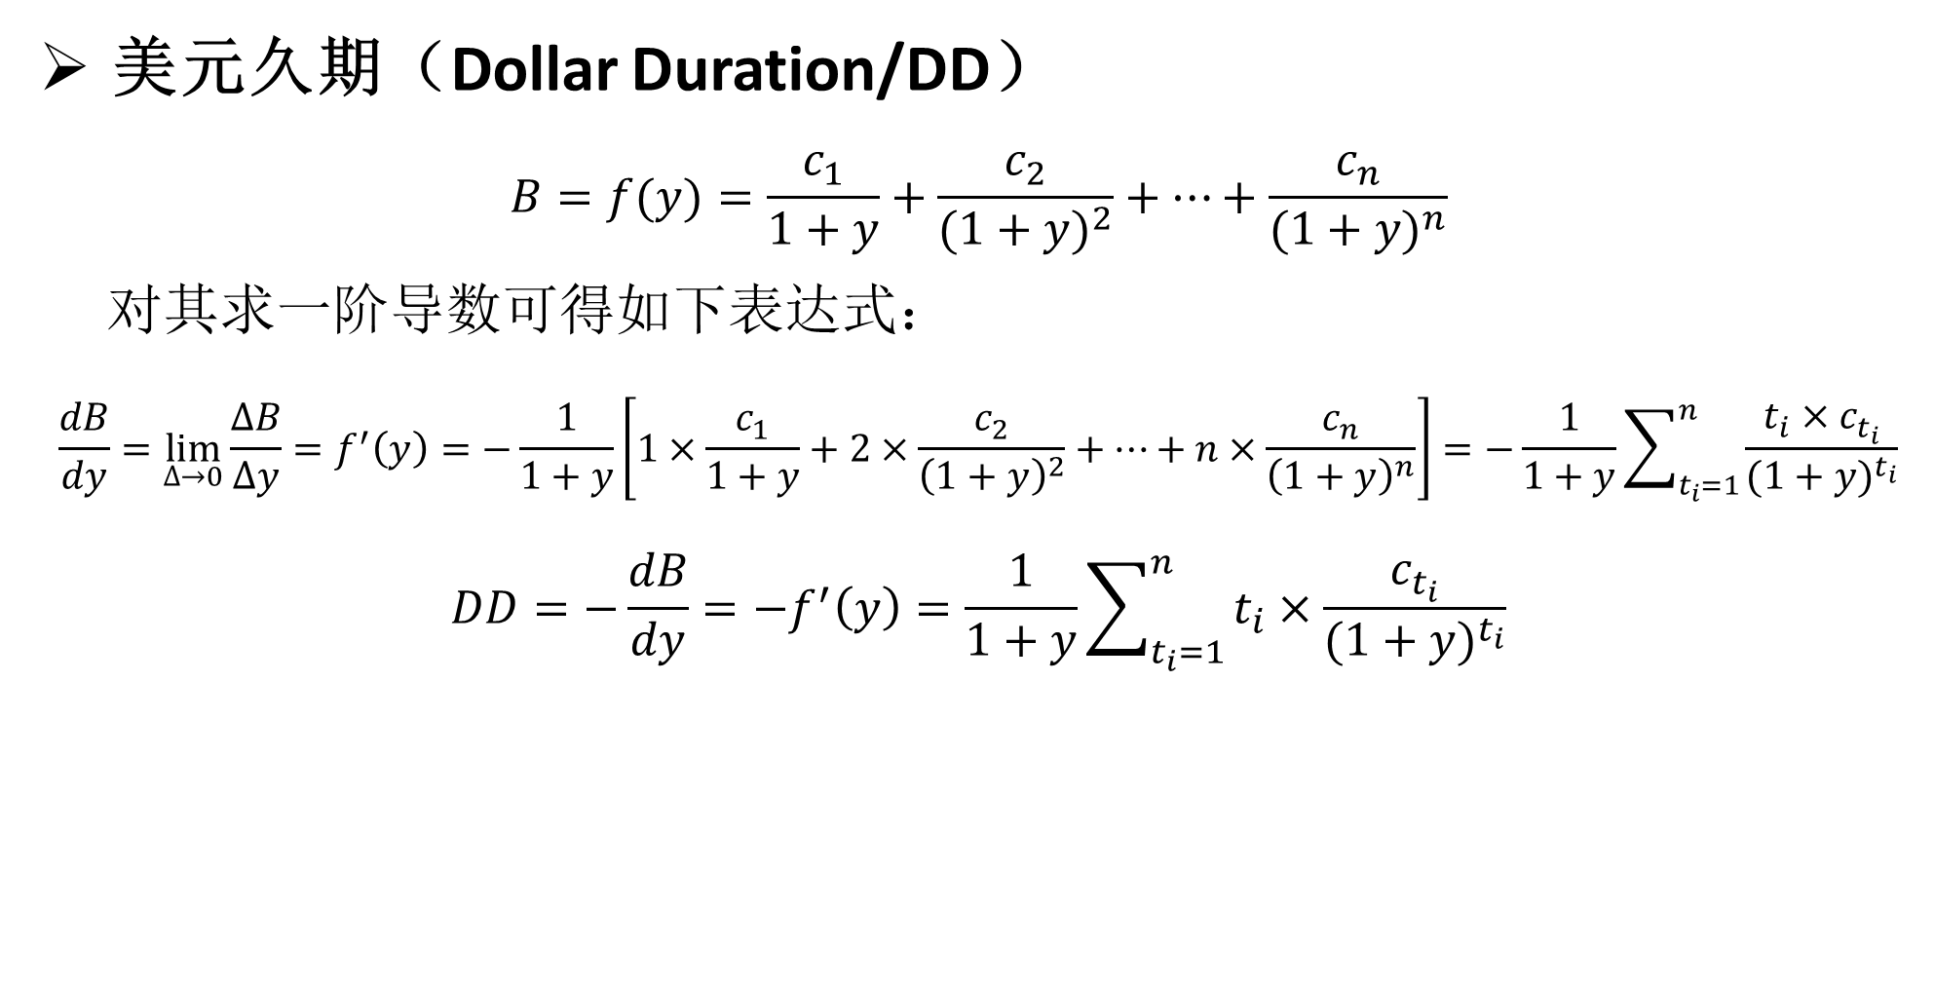
第二节 债券线性风险管理——久期
美元久期（Dollar Duration/DD）
$$B=f(y)=\frac{c_{1}}{1+y}+\frac{c_{2}}{{(1+y)}^{2}}+⋯+\frac{c_{n}}{{(1+y)}^{n}}$$
对其求一阶导数可得如下表达式：
$$\frac{dB}{dy}=\lim_{∆→0}{\frac{∆B}{∆y}}=f^{′}\left(y\right)=−\frac{1}{1+y}\left[1×\frac{c_{1}}{1+y}+2×\frac{c_{2}}{{\left(1+y\right)}^{2}}+⋯+n×\frac{c_{n}}{{\left(1+y\right)}^{n}}\right]=−\frac{1}{1+y}\sum_{t_{i}=1}^{n}{\frac{t_{i}×c_{t_{i}}}{{(1+y)}^{t_{i}}}}$$
$$DD=−\frac{dB}{dy}=−f^{′}\left(y\right)=\frac{1}{1+y}\sum_{t_{i}=1}^{n}{t_{i}×\frac{c_{t_{i}}}{{(1+y)}^{t_{i}}}}$$
美元久期
因利率变动导致的债券价格的变动金额
所谓久期（duration），是指用于衡量交易组合对于利率曲线的风险敞口，是根据某一金融资产的现金流计算的收回本息的加权平均时间。

Slide 26
第二节 债券线性风险管理——久期
修正久期（Modified Duration/D*）
  上式等价于： ，即债券收益率微小的变化会相应引起债券价格的变化。
  当修正久期较大时，利率上升会使得债券价格下降较大。
修正久期
因利率变动导致的债券价格的变动百分比

Slide 27
第二节 债券线性风险管理——久期
麦考利久期（Macaulay’s Duration/D）
其中， 表示每一期现金流现值占债券现价的比重。
麦考利久期
债券在未来产生现金流的时间的加权平均

Slide 28
第二节 债券线性风险管理——久期
久期之间的关系
  对比前文美元久期（ ）、修正久期（ ）和麦考利久期（ ）的计算公式，可以发现三者之间存在如下关系：
美元久期
修正久期
麦考利久期

Slide 29
第二节 债券线性风险管理——久期
久期法则
（1）零息债券的麦考利久期等同于其期限
（2）给定债券期限时，息票率越高，债券久期越小
（3）给定债券息票率时，期限越长，债券久期越大
（4）当债券到期收益率较高时，息票债券的久期会较小

Slide 30
第二节 债券线性风险管理——久期
案例分析
  假设存在某个面值为100美元、息票利率为10%的3年期债券，该债券连续复利下的年收益率为10%，每6个月付息一次，即每期付息5美元，请计算该债券久期。
期限（年） | 现金流（美元） | 现值 | 权重 | 权重×时间
0.5 | 5 | 4.756 | 0.048 | 0.024
1.0 | 5 | 4.524 | 0.046 | 0.046
1.5 | 5 | 4.304 | 0.043 | 0.065
2.0 | 5 | 4.094 | 0.041 | 0.082
2.5 | 5 | 3.894 | 0.039 | 0.098
3.0 | 105 | 77.786 | 0.783 | 2.349
总计 | 130 | 99.357 | 1.000 | 2.663

Slide 31
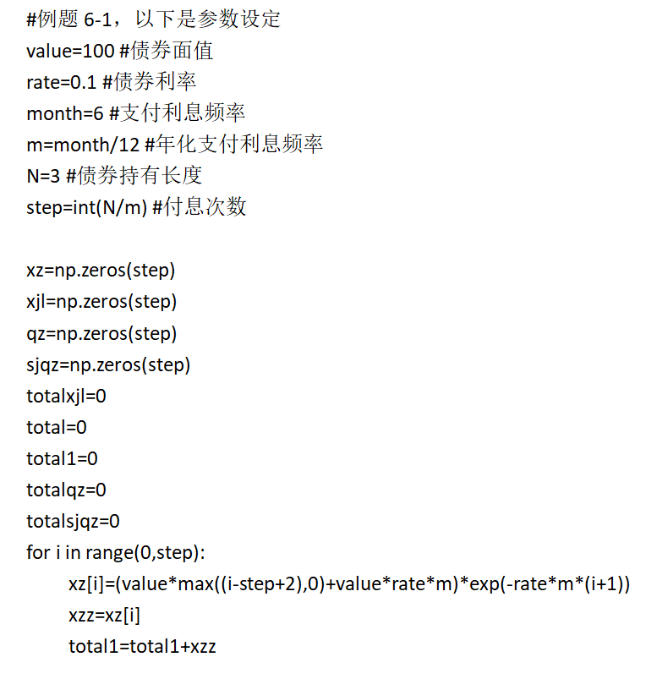
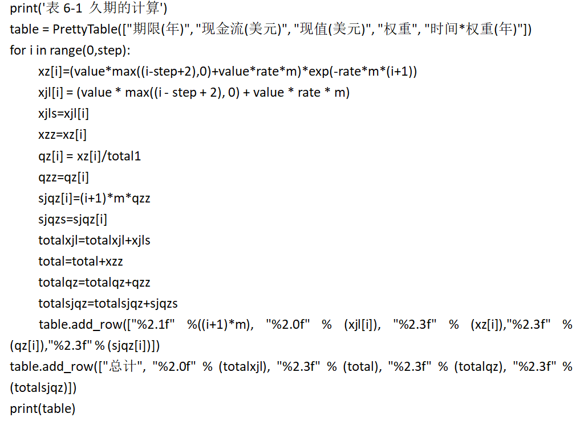
第二节 债券线性风险管理——久期
Python实现

Slide 32
第二节 债券线性风险管理——久期
案例分析
根据久期公式
连续复利下，修正久期 = 麦考利久期：
当收益率增加0.1%时，债券价格变化为：
因此，预计债券价格会下降到：
期限 （年） | 现金流 （美元） | 现值 | 权重 | 权重×时间
0.5 | 5 | 4.756 | 0.048 | 0.024
1.0 | 5 | 4.524 | 0.046 | 0.046
1.5 | 5 | 4.304 | 0.043 | 0.065
2.0 | 5 | 4.094 | 0.041 | 0.082
2.5 | 5 | 3.894 | 0.039 | 0.098
3.0 | 105 | 77.786 | 0.783 | 2.349
总计 | 130 | 99.357 | 1.000 | 2.663
结果一致！
直接计算
计算收益率增加10个基点到10.1%时债券真正价格：

Slide 33
第二节 债券线性风险管理——久期
案例分析
考虑离散复利的情形
如果一年复利2次，连续复利收益率仍然为10%，则所对应的每年复利两次的收益率为10.25%（其计算公式为 ）
一年复利2次的修正久期为：
相应的，美元久期为：
此时，当收益率增加10个BP时，债券价格变化为：
小于连续复利情形下的债券价格变化：
-0.2646

Slide 34
三、债券非线性风险管理——凸性

Slide 35
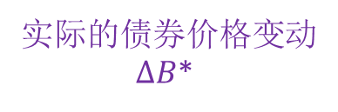



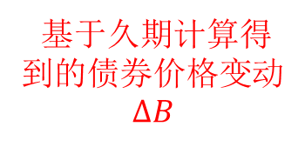

1.定义
我们需要一个更为精准的衡量债券价格变化的工具，即凸性！
久期能否准确度量债券价格的变化？
$$B=f(y)$$
实际的债券价格变动
$∆B$*
基于久期计算得到的债券价格变动
$$∆B$$
答案是否定的!
$$∆y$$
$$slope=f^{′}\left(y\right)$$
$$y_{0}$$

Slide 36
1.定义
凸性又称作曲率（Convexity），用以度量债券价格—收益率曲线的凹凸变化程度。
从公式上，债券的凸性（ ）为债券价格对收益率的二阶导数与债券价格之比得到：
利用凸性可以得到收益率曲线变动关于债券价格的二阶近似式：
收益率变动相应引起的债券价格变动百分比：

Slide 37
2.凸性的性质
凸性的性质：
（1）由于凸性的存在，当利率下跌的幅度较大时，久期往往低估了债券价格的上涨程度，反之，则高估。
（2）凸性更大的债券，具有更高的抗风险作用。
（3）对于具有固定息票的债券来说，凸性一定是正值。

Slide 38
3.案例分析
继续前文例子，并且假设此时市场上该类债券的收益率上涨到12%，即收益率增加了2%，请计算此时债券的凸性以及估计收益率变动对债券价格的影响。
期限（年） | 现金流（美元） | 现值 | 权重 | 权重×时间²
0.5 | 5 | 4.756 | 0.048 | 0.012
1.0 | 5 | 4.524 | 0.046 | 0.046
1.5 | 5 | 4.304 | 0.043 | 0.097
2.0 | 5 | 4.094 | 0.041 | 0.165
2.5 | 5 | 3.894 | 0.039 | 0.245
3.0 | 105 | 77.786 | 0.783 | 7.046
总计 | 130 | 99.357 | 1.000 | 7.611

Slide 39
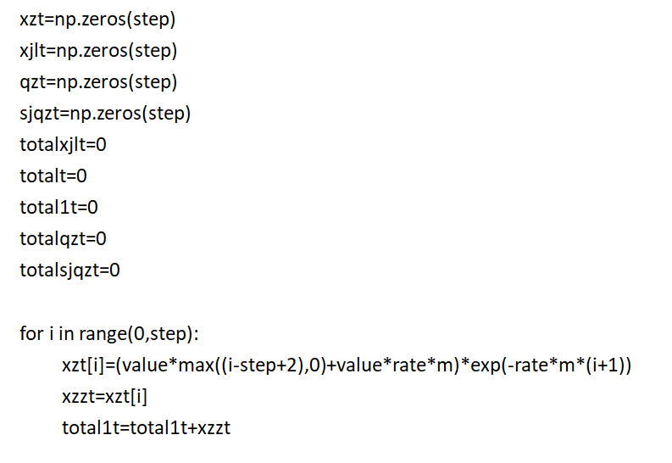
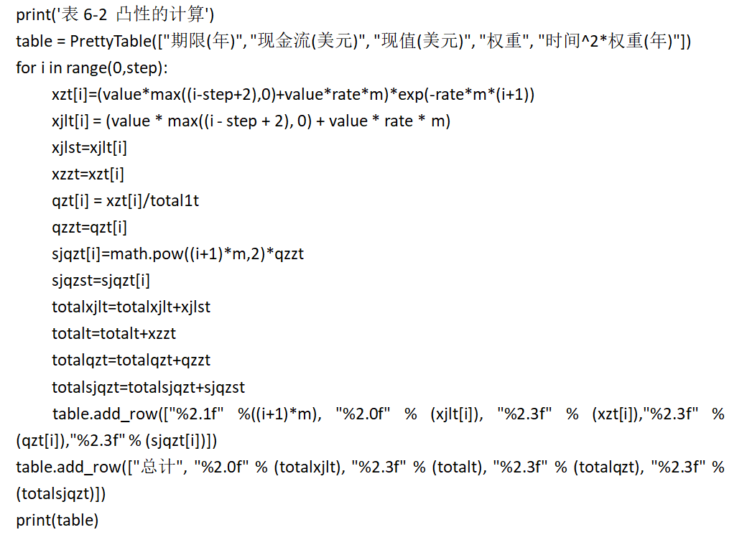
3.案例分析
Python实现

Slide 40
3.案例分析
债券的凸性：
当收益率变化2%所引起的债券价格的变化用凸性方法：
用久期的方法计算债券的价格变化时：
当收益率为12%时债券的真实价格:
用凸性计算的债券价格的变动与债券真实价格变动更为接近！

Slide 41
4.久期与凸性的推广
组合久期
久期
投资组合的价格变化
组合凸性
凸性
投资组合的价格变化

Slide 42
四、债券投资组合风险管理

Slide 43
（一）消极管理策略
主要思想：消极债券管理者认为债券定价是合理的，不再积极寻求交易的可能性去战胜市场，消极的资产管理者仅试图控制他们持有的固定收益资产组合的风险。
指数策略：构造债券组合以复制指数的业绩，主要包括区格方法、最优化方法和方差最小化方法。
免疫策略：选择久期等于负债的到期期限的证券组合来抵消风险，广泛应用于保险公司、养老基金等各类金融机构。
主要区别：债券指数资产组合风险-回报与其所复制的市场指数状况相当；而免疫策略寻求建立的是一种几乎是零风险的资产组合。

Slide 44
1.债券指数基金
指数包含了数千只债券，这使得按它们的市值比重购买很困难。因此，作为替代，在指数基金的复制中常常采用分层取样或分格方法。
表6-3 债券指数复制分格法
久期 | 国债 | 机构 | 按揭 抵押 | 工业 | 金融 | 公用 事业 | 扬基 债券
＜1年 | 12.20%
1-3年 | 5.50%
3-5年 |  |  | 4.20%
5-7年
7-10年 |  | 0.20%
10-15年
15-30年 |  |  | 9.30% |  |  | 3.50%
30年以上

Slide 45
2.免疫策略
免疫背后的思想是久期匹配的资产和负债可以使得资产组合免受利率波动的影响。
对于预计利率的波动较小时，免疫策略采取的是久期为0的免疫策略；
当认为利率会有一个较大的波动时候，免疫策略则采取保证久期和凸性均为0的策略以达到免疫。

Slide 46
久期对冲风险的案例
假设一投资者持有一个修正久期为7.0，价值为1000万美元的投资组合P，该投资组合需要对冲3个月时间。已知当前的国债期货合约价格是93-02（ ），名义金额为100000美元，假定它的久期是9.5年，请计算该投资者应该购买的最优对冲的期货合约数量？
3.案例分析

Slide 47
（1）计算一份期货合约的价值为：
（2）计算市场利率上升1个基点时，一份期货合约的价值变动为:
（3）计算当市场利率上升1个基点时，投资者持有的债券组合的价值变动为：
（4）假设持有N份期货合约才能对冲市场利率波动的风险，当市场利率上升0.01%时，在免疫策略下新组合的价值变动应该为零(利率变动对于债券价值影响为0)，即：
因此，投资者需要持有的期货合约的份数：
结论：在当前时刻，投资者需要卖出79份国债期货合约才能使得手中持有的1000万美元资产组合不受利率波动的影响。
3.案例分析

Slide 48
（二）积极管理策略
主要思想：积极管理策略是通过积极交易证券组合以试图得到附加收益的一种策略.
一般而言，积极债券管理中有两种潜在价值来源：
利率预测:预计固定收益市场利率动向。如预计利率下降，债券价格将会提高，则增加投资组合的久期；反之，则减少投资组合的久期。
识别错误的估值债券:以低价购买低估债券，当该债券价值被市场正确定价后在卖出，以赚取其中的买卖差价。

Slide 49
（二）积极管理策略
积极管理策略主要包括应变免疫、水平分析和债券换值：
应变免疫：事先确定了一个最小目标的利率，然后通过积极管理策略免疫证券组合以确保达到最小目标利率。如果证券组合的收益下跌到安全净收益这一点，则进行积极的操作，使得该证券组合免疫并锁定安全净收益
水平分析：首先确定持有资产的期限并预测其期末的收益率曲线；由此，它的收益可以从预测的收益率曲线和计算的期末价格中得出；最后，把利息收入和预期的债券收益加起来得到持有期间债券的总收益。
债券换值：首先辨别市场中债券是否被暂时错误定价，然后购买或者出售同等数量的类似债券以提高债券组合收益率的积极管理策略，通常有替代互换、市场间差价互换、利率预期互换、纯收益获得互换等。

Slide 50
谢谢！

